Slide 1
Проект "По страницам истории города Балашова"
Муниципальное дошкольное образовательное учреждение
«Детский сад «Лучик» города Балашова
Саратовской области»
Воспитатели: Бабич Г.А. Шатилова Е.Ю.

Slide 2
Актуальность проекта

Slide 3
Цель проекта: Консолидировать усилия участников образовательного процесса МДОУ д/с «Лучик» г. Балашова по нравственно-патриотическому воспитанию на основе приобщения детей к культурному наследию родного края.

Slide 4
ПРОБЛЕМА:
В настоящее время, родители совсем мало времени уделяют патриотическому и культурному развитию детей. Культурный досуг современной семьи зачастую сводится к посещению игровых комнат или кинотеатра с мультфильмом в выходной день.

Slide 5
Предварительная работа:
- беседы на патриотические и краеведческие темы;
- игры (подвижные, народные, дидактические, сюжетно-ролевые);
- чтение художественной литературы, включая произведения авторов г. Балашова;
- Мультимедийные презентации;
- художественное творчество на краеведческие темы;
- видео- экскурсии по родному городу;
- акции «Окна Победы», «Нить памяти», «Цветами улыбается Россия», «Мы любим Россию», «Голубь Мира», «Свеча памяти», «Георгиевская лента».

Slide 6
Вид/тип проекта: поисково-познавательный, творческий, долгосрочный.
Участники проекта: воспитатели и дети дошкольного возраста 5-6 лет, родители.

Slide 7
Аннотация:
Реализация проекта в различных формах, методах и приемах совместной взросло-детской деятельности позволяет:
- Сформировать интерес у детей и родителей к прошлому и настоящему города.
- Расширить представления о достопримечательностях Балашова.
- Воспитать нравственно-патриотические качества: гуманизм, гордость, желание сохранить и приумножать богатства своего родного края.

Slide 8
Ключевые мероприятия проекта:
1. Курирование семейной деятельности по освоению «Культурного дневника дошкольника Саратовской области»
2. Разработка и знакомство детей с Культурным дневником г. Балашова
3.Оформление фотовыставки «Любимый город»
4. Развлечение «Умники и умницы»
5. Оформление макета «Наш Балашов»
6. Презентация печатного издания «Культурный дневник дошкольника города Балашова»

Slide 9
Ожидаемые результаты
(продукт проекта):
дети осознают себя жителями Саратовской области, визуально определяют достопримечательности городов области;
дети могут рассказать об истории возникновения города Балашова, назвать улицу, на которой живут (домашний адрес);
дети понимают, что Балашов - является одним из городов России, узнают флаг и герб города;
дети имеют представления о достопримечательностях города, могут поделиться своими впечатлениями о данных местах;
дети имеют представления о городе в прошлом и в настоящем.
творческие продукты проекта - макет города, фото-альбом «Любимый Балашов».

Slide 10
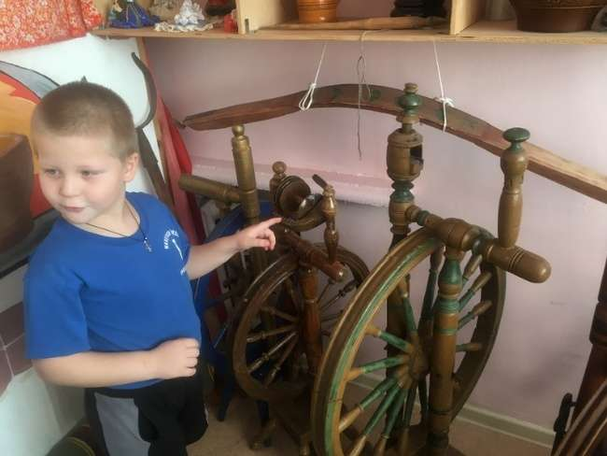
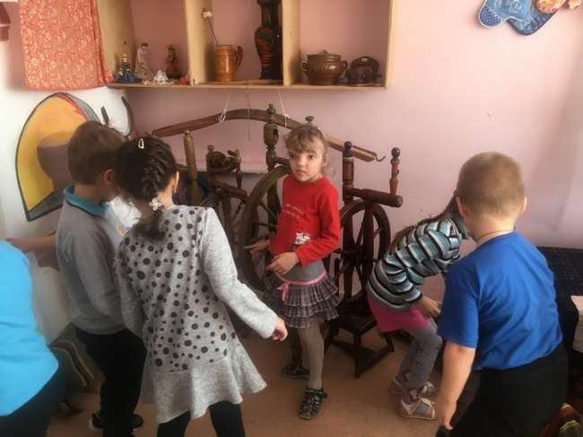
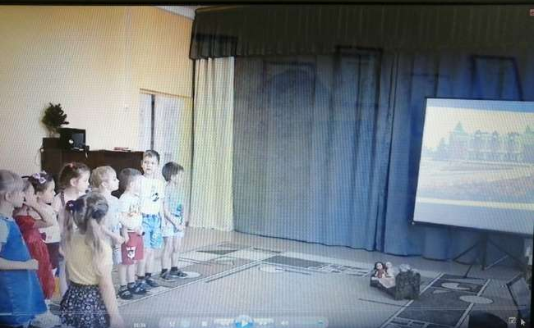
Подготовительный этап реализации проекта
Беседы о родном городе
Посещение «комнаты русской старины»
Онлайн экскурсия в Балашовский краеведческий музей

Slide 11
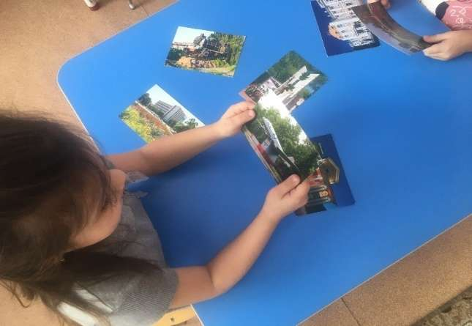
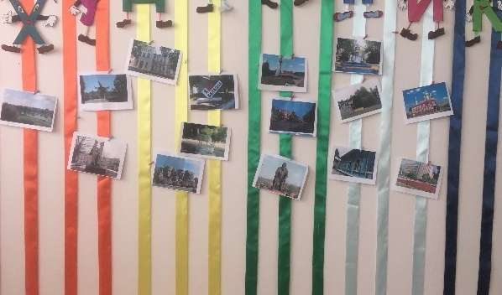
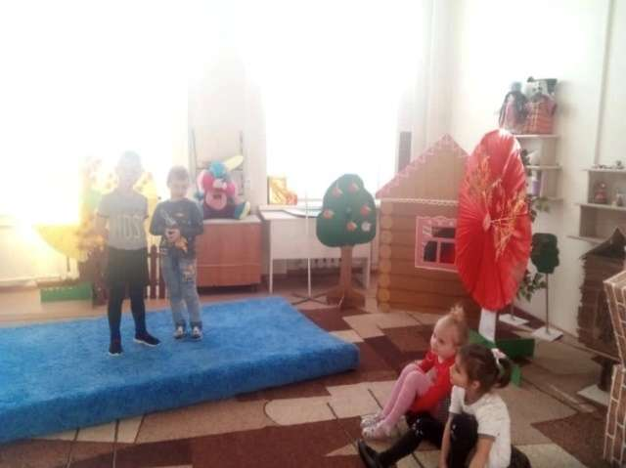
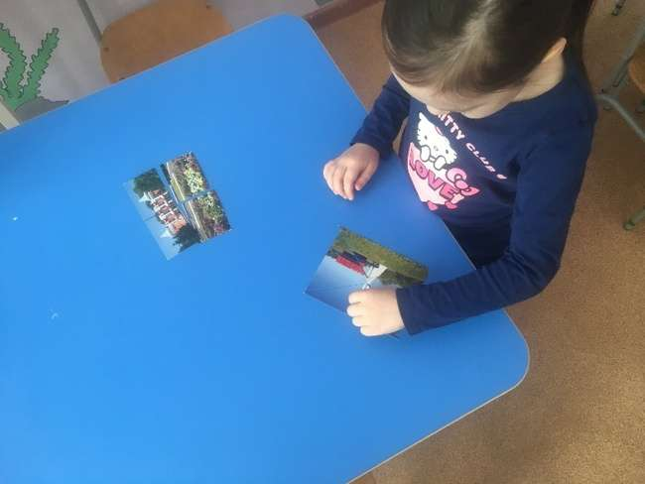
Подготовительный этап реализации проекта
Рассматривание иллюстраций
Дидактические игры
Прослушивание и обсуждение стихотворений

Slide 12
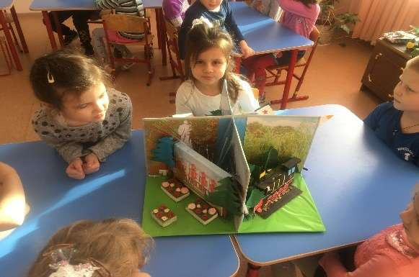
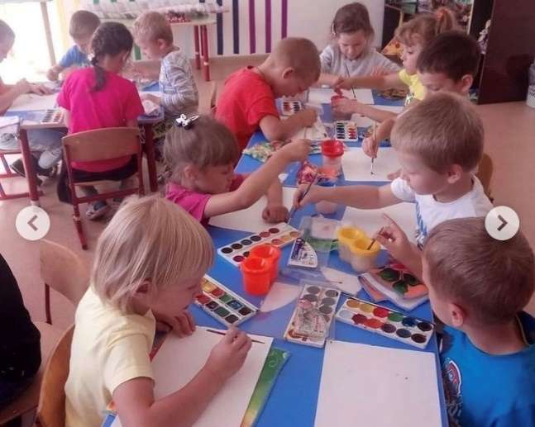
Основной этап реализации проекта
Видео-экскурсии и мм-презентации
Цикл бесед о г. балашове
Рисование «здания нашего города»
Рассказы детей «Я живу в балашове»

Slide 13
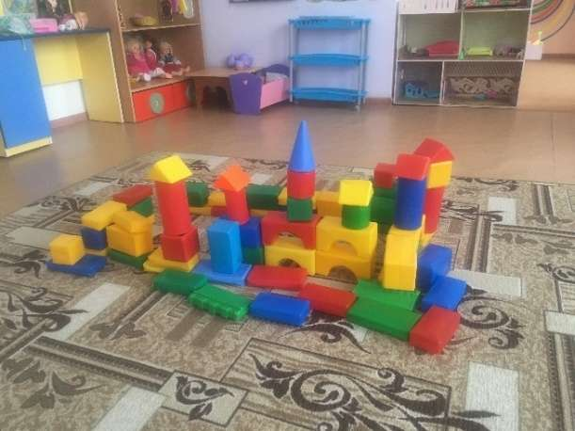
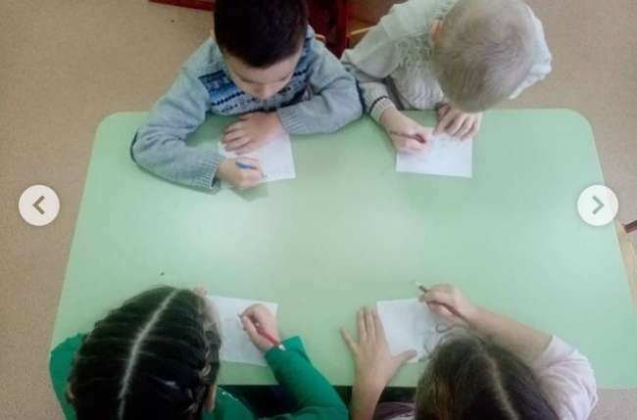
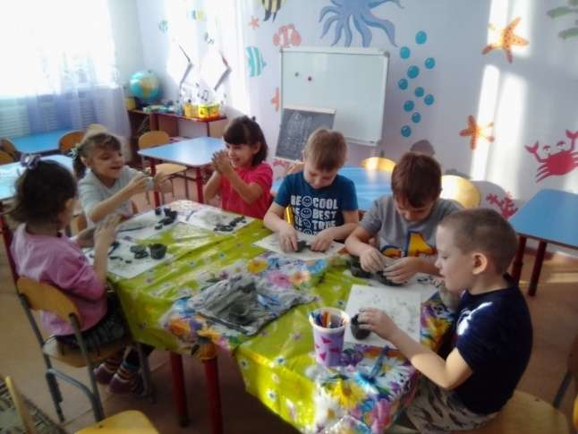
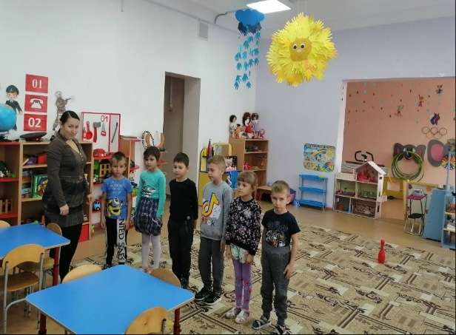
Основной этап реализации проекта
Конструирование из строительного материала
Рисование «наша новая набережная»
аппликация «дома на
нашей улице»
Лепка «флаг города балашова»
Проблемные ситуации

Slide 14
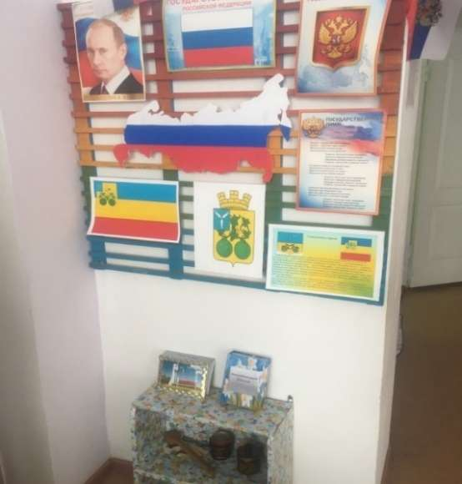
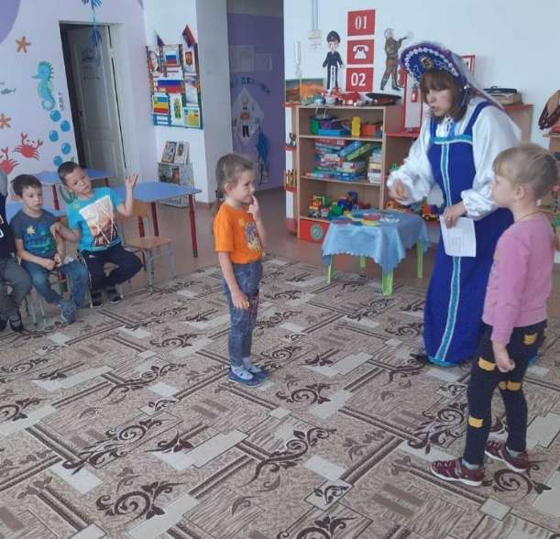
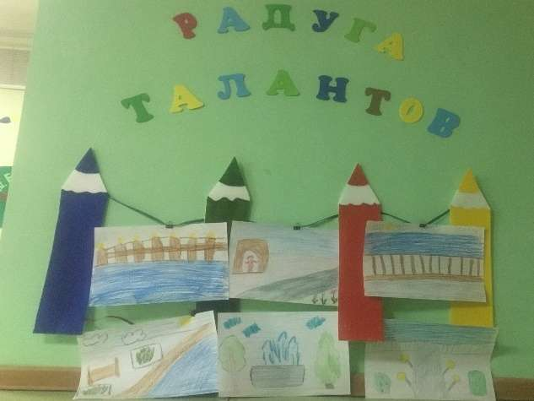
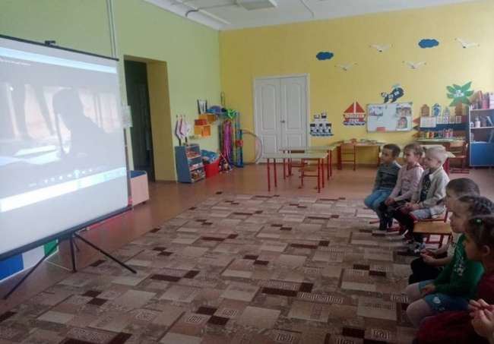
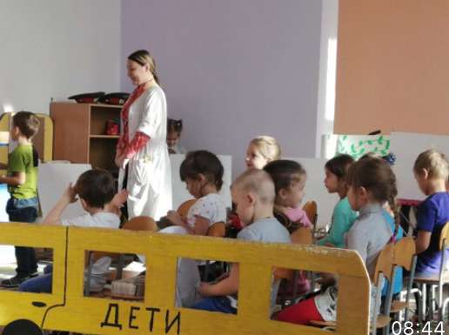
Основной этап реализации проекта
Дидактическая игра «найди отличия»
Оформление и Рассматривание альбомов
«мой балашов»
Развлечение «Умники и умницы»
Выставка рисунков
«наша новая набережная»
Видео-экскурсия «парки нашего города»
Сюжетно-ролевая игра
«Путешествие по городу»

Slide 15
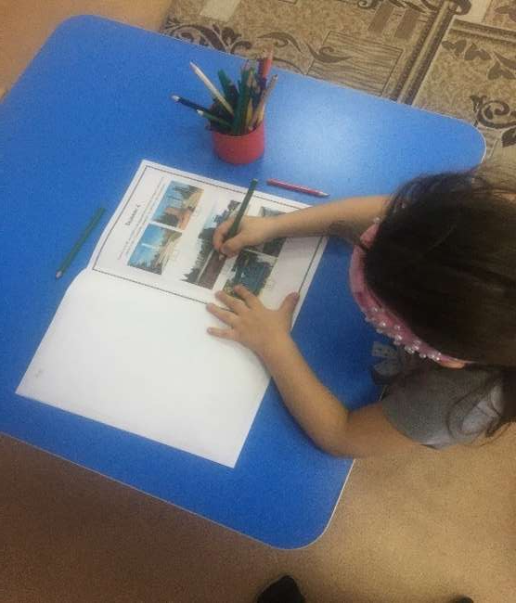
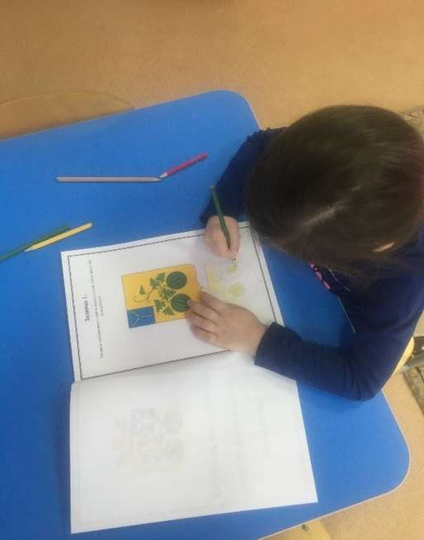
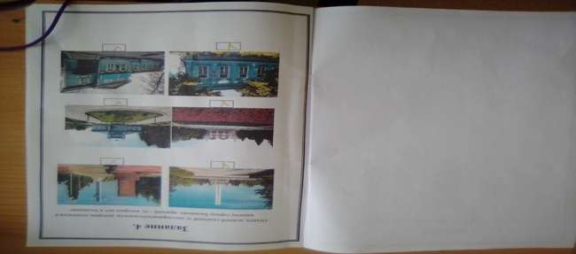
Знакомство и заполнение культурного дневника города балашова

Slide 16
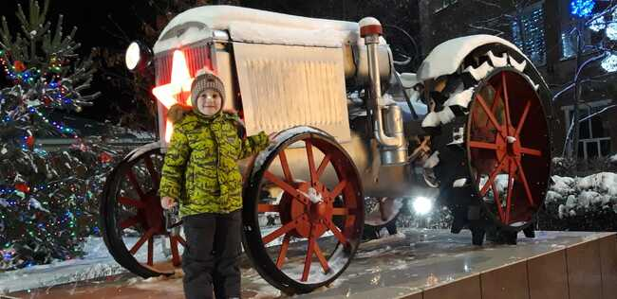
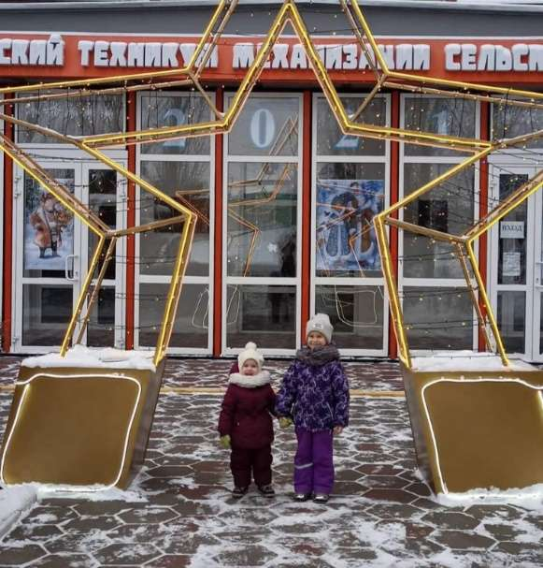
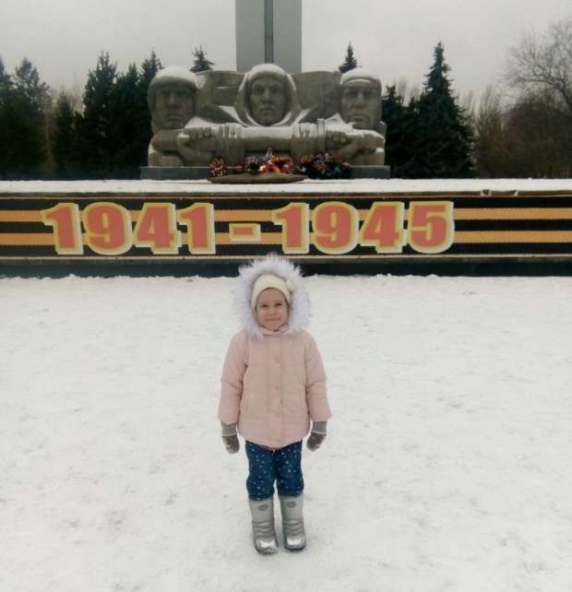
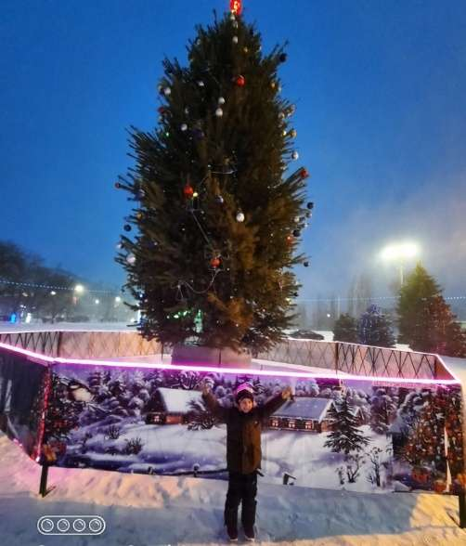
Организация родителями совместных экскурсий с детьми по памятным местам города

Slide 17
Спасибо за внимание!

